Slide 1
NÁZEV ŠKOLY: Základní škola a Mateřská škola Nedvědice, okres Brno – venkov, příspěvková organizace
AUTOR: Bc. Leona Vejrostová
NÁZEV: VY_32_INOVACE_19_05_ Desetinná čísla 3
TEMA: Matematika 5. ročník
ČÍSLO PROJEKKTU: 2674/21/7.1.4/2011
Notes:
Styl výše uvedené tabulky pro doplnění informací k materiálu si můžete zvolit sami. Důležité je dodržet náležitosti v ní uvedené.

Slide 2
ANOTACE
Materiál slouží jako doplněk učiva v rámci tématu Matematika a její aplikace.
Materiál slouží k procvičení učiva Desetinná čísla.
Vytvořeno jako DUM do předmětu matematika pro pátý ročník základní školy.
Materiál doporučuji prezentovat pomocí dataprojektoru.
Materiál byl vytvořen a pilotován ve druhém pololetí školního roku 2012/2013.

Slide 3
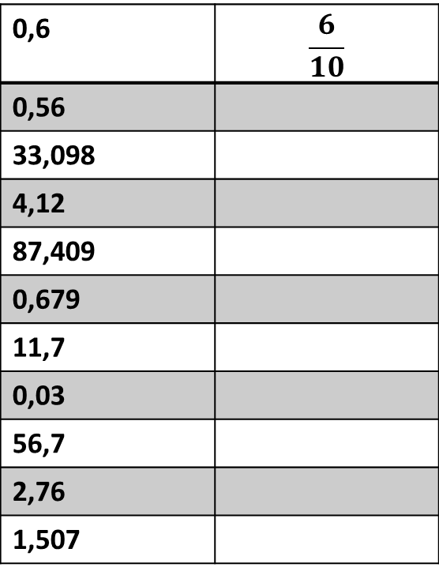
Daná desetinná čísla zapiš desetinnými zlomky.
0,6 | $$\frac{6}{10}$$
0,56
33,098
4,12
87,409
0,679
11,7
0,03
56,7
2,76
1,507

Slide 4
Napiš alespoň pět různých desetinných čísel
a) s jedním desetinným místem
___________________________________
b) se dvěma desetinnými místy
___________________________________
c) se třemi desetinnými místy
___________________________________

Slide 5
Doplň chybějící čísla.
21,4 |  |  |  |  | 21,9
 | 61,2 |  | 61,4
0,8 |  | 1,0
 | 5,42 |  | 5,40

Slide 6
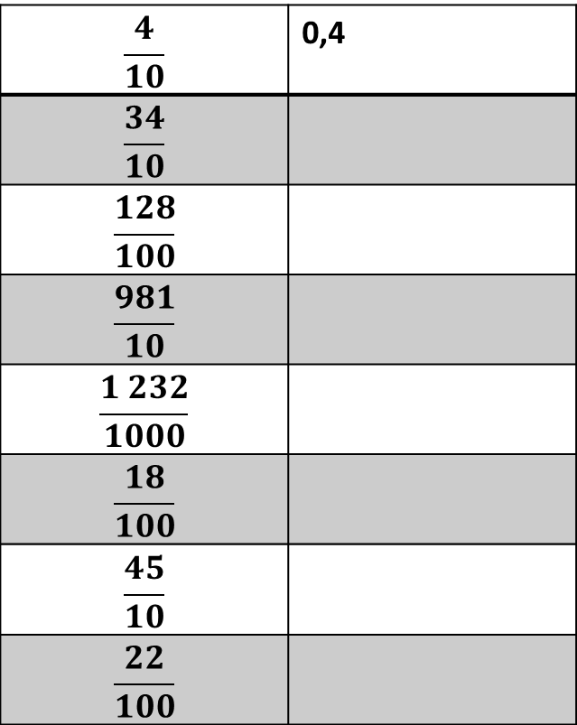
Desetinné zlomky zapiš desetinnými čísly.
$$\frac{4}{10}$$ | 0,4
$$\frac{34}{10}$$
$$\frac{128}{100}$$
$$\frac{981}{10}$$
$$\frac{1 232}{1000}$$
$$\frac{18}{100}$$
$$\frac{45}{10}$$
$$\frac{22}{100}$$

Slide 7
Pomocí číslic 3, 6, 7 a desetinné čárky vytvořte všechna taková desetinná čísla, která obsahují každou z těchto číslic právě jednou.
Př. 3,67
____________________________________________________________________________________________________________________________________________________________

Slide 8
Čti desetinná čísla
3,078 56,7 453,980 6,09
0,345 1,2 456,9
567,89 0,002 34,12 5,5
6,230 0,45 78 564,8
1 435 765,9 345 653,23 0,78
3,5 12,2 44,3
658,01 0,3 0,03 8,22
0,003 4,3 55,5

